Slide 1
Воспитатель МБДОУ ДСКВ № 2 «Калинка» Селищева Е.В.
СЮЖЕТНО-РОЛЕВАЯ ИГРА
КАК СРЕДСТВО ФОРМИРОВАНИЯ
МЕЖЛИЧНОСТНЫХ ОТНОШЕНИЙ СО СВЕРСТНИКАМИ
В СООТВЕТСТВИИ С ФГОС ДО

Slide 2
Актуальность:
Проблема развития межличностных отношений детей дошкольного возраста актуальна тем, что это многообразная и относительно устойчивая система эмоциональных отношений, ядром которых являются направленные на другого человека чувства. Они находят, как правило, свое выражение в общении и совместной деятельности, во взаимооценках членов группы, а также в их переживаниях, носящих избирательный характер.
Игра, являясь ведущим видом деятельности дошкольника, а следовательно и наиболее эффективным средством воспитательно-образовательной работы, позволяет сформировать положительные межличностные отношения в детском коллективе.

Slide 3
Признаки сюжетно-ролевой игры

Slide 4
Цель:
Формирование положительных взаимоотношений детей старшего дошкольного возраста со сверстниками при косвенном и прямом участии педагога.
Задачи:
воспитание желания и умения совместно играть;
воспитание навыков коллективной игры;
воспитание доброжелательного отношения к людям, желания и готовности сделать им полезное и приятное.

Slide 5
Приемы:
Участие воспитателя в игре
Использование многоперсонажного сюжета
Внесение кукольного персонажа, постановка правил поведения от его лица
Обновление игровых уголков
Изменение игровой среды
Наблюдение, экскурсия
Создание воображаемой ситуации

Slide 6
МОДЕЛЬ СТРУКТУРЫ ТВОРЧЕСКОЙ ИГРЫ
(МОДЕЛЬ ИГРОВОЙ ДЕЯТЕЛЬНОСТИ)
Для ребенка
Для воспитателя
ЗАДУМКА
ЦЕЛЬ ДЕЯТЕЛЬНОСТИ РЕБЕНКА
ТЕМА
(во что, кем я буду)
ПРЕДМЕТ ДЕЯТЕЛЬНОСТИ
ЧЕМ ИГРАТЬ
СРЕДСТВА ИЗОБРАЖЕНИЯ В ИГРЕ
КАК ИГРАТЬ
ДЕЙСТВИЕ В ИГРЕ
ПОНРАВИЛАСЬ ЛИ, ПОЛУЧИЛАСЬ ЛИ ИГРА
РЕЗУЛЬТАТ

Slide 7
ЭТАПЫ
СЮЖЕТНО-РОЛЕВОЙ ИГРЫ
ДЕТЕЙ ДОШКОЛЬНОГО ВОЗРАСТА
I этап
Предварительная работа (чтение художественной литературы, рассматривание иллюстраций, фотографий, экскурсии, беседы, отгадывание загадок и т.п.)
II этап
Создание игровой обстановки, внесение атрибутов, новых игрушек и предметов, предметов-заместителей, рассматривание их, изготовление детьми предметов-заместителей
III этап
Обучение ролевым действиям, ролевому диалогу, распределение ролей, разыгрывание игровых эпизодов
Самостоятельная игра детей, расширение сюжета игры
IV этап

Slide 8
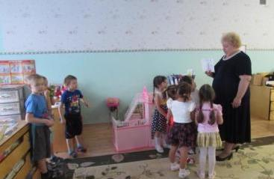
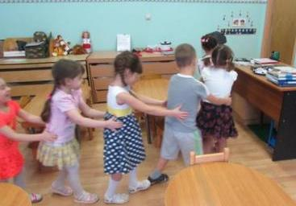
СЮЖЕТНО-РОЛЕВАЯ ИГРА
«АЭРОПОРТ»
В группу принесли телеграмму: «Срочно встречайте, прилетаю 27 октября, в 12.00 часов. Катя Ситникова, ваша подруга из Москвы». Лера обрадовалась и закричала: «Ура! Снова поеду в аэропорт. На маршрутном такси».
Дети выбирают водителя – Заура, он надевает костюм таксиста и берет руль, дети встают за ним, и топотушками перемещаемся в музыкальный зал.

Slide 9
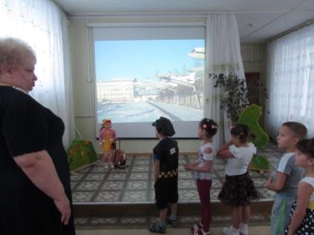
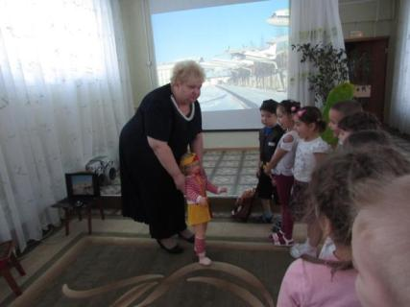
– Здравствуйте ребята, я москвичка, приехала к Вам из Москвы. Хочу посмотреть Ваш город и узнать, как вы живете.

Slide 10
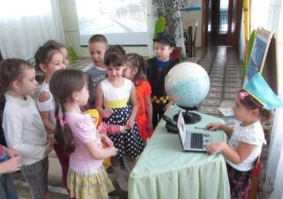
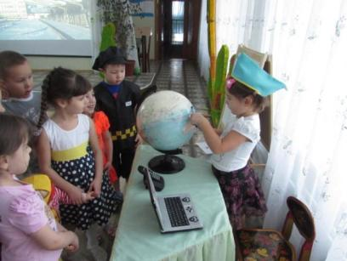
Дети берут куклу за руки и идут в турагентство. В турагентстве встречает менеджер Лера.
– Здравствуйте, чем я могу Вам помочь?
– Мы хотим узнать, какие экскурсии проходят сейчас в нашем городе, что мы можем показать и рассказать о нашем Нижневартовске.
– Я предлагаю вам экскурсию в 12.00 по городу, по интересным, красочным местам «Мой любимый Нижневартовск».

Slide 11
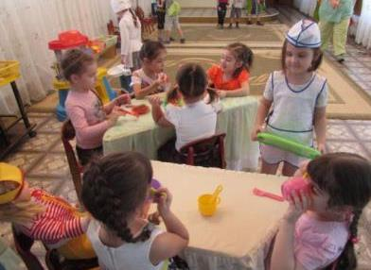
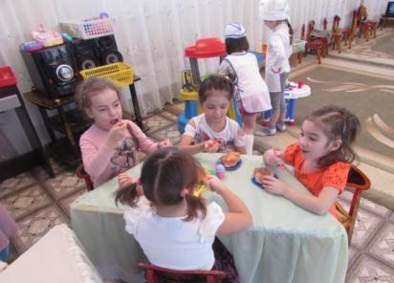
София взяла куклу и стала ее озвучивать.
– Хорошо, я согласна, есть время сходить в кафе или столовую, я очень сильно проголодалась.
Дети предлагают зайти в кафе прямо в аэропорту.

Slide 12
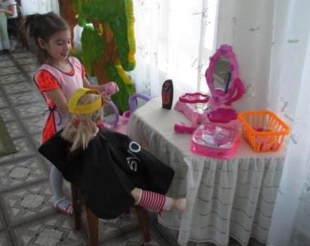
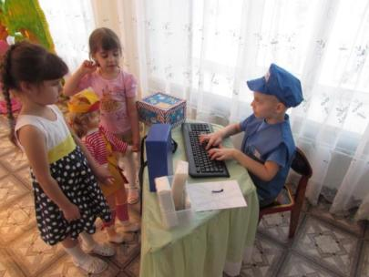
Соня закричала, что у ее мамы день рождения и ей нужно послать телеграмму. Дети провожают куклу на почту, где почтальон Петя помогает выслать телеграмму.
(Соня) Екатерине захотелось привести себя в порядок, и дети проводили ее в парикмахерскую. В парикмахерской парикмахер Настя предлагает вымыть голову и сделать укладку.

Slide 13
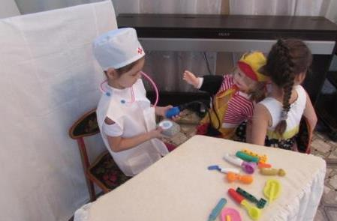
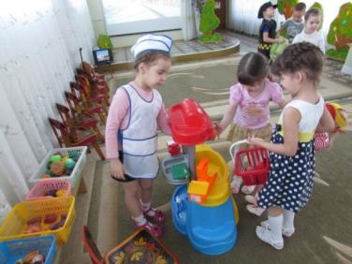
– Ой, я очень люблю, когда пахнет свежим хлебом, давайте купим хлеб и свежих булочек.
Вдруг Кате становиться плохо, у нее закружилась голова.
Дети провожают Катю в мед пункт, где их встречает медсестра Алина.
Алина меряет кукле давление. Смотрит на аппарат и говорит, что давление повышено, и нужно выпить таблетку, дает таблетку и воду. Кате становится хорошо, и все вместе идут на остановку к аэропорту.

Slide 14
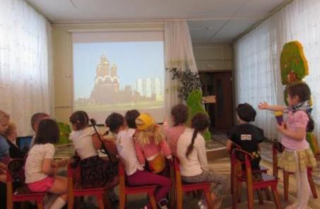
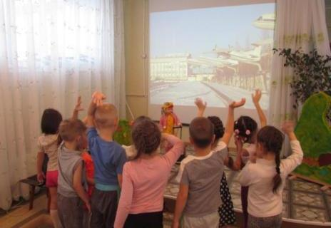
Игра заканчивается, дети провожают Катю домой в Москву. Катя благодарит всех и приглашает к себе в гости.
– Здравствуйте, я ваш экскурсовод Лена, буду рассказывать вам о нашем городе Нижневартовске. Заходите все в автобус, и будем отправляться в наше путешествие (обыгрываем экскурсию с помощью слайдов на экране.)

Slide 15
Список литературы
Михайленко Н. Я., Короткова Н. А. Как играть с ребенком. — М.: Педагогика, 1990.
Михайленко Н. Я., Короткова Н. А. Игра с правилами в школьном возрасте. — М.: Онега, 1994.
Проблемы дошкольной игры: психолого-педагогический аспект / Под ред. Н. Н. Поддьякова, Н. Я. Михайленко. — М.: Педагогика, 1987.
Пропп В. Я. Морфология сказки. — М.: Наука, 1969.
Родари Дж. Грамматика фантазии. — М.: Прогресс, 1990.
Чуковский К. И. От двух до пяти. — М.: Педагогика, 1991.
Эльконин Д. Б. Психология игры. — М.: Педагогика, 1978. Перспективный план руководства сюжетно-ролевой игры (по материалам лекции Пименовой Л.В., Князевой Л.П.).
7. Солнцева О.В. Дошкольник в мире сюжетно-ролевых игр. Сопровождение сюжетных игр детей. Издательство «Речь», 2010 г.
8. Веракса Н.Е., Комарова Т.С., Васильева М.А. Программа «От рождения до школы».

